Slide 1
KNOWPIPE / 2026.09.17
从订阅更新，到可追溯的知识产物
技术文献 + 播客文字稿：多源知识发现与学习辅助
Spark 负责核心文本计算，MongoDB 保存数据与处理证据
本次交付：可运行 Web、真实编程播客分析、通知与评价工具
尚待完成：永久云部署、万条最终批次、真实人工评价
答辩演示 · 已验证与待验收分开记录 1

Slide 2
KNOWPIPE / 2026.09.17
四层架构与进程边界
交互层：响应式网页、文字稿阅读、SSE 与轮询通知
业务层：账户、画像、订阅、任务状态与结果查询
数据层：MongoDB 文档、唯一索引、批次、持久通知
计算层：独立 worker + Spark TF-IDF / KMeans / 相似度
演示：本机 Gunicorn + 可选免费 HTTPS 隧道；计算独立运行
答辩演示 · 已验证与待验收分开记录 2

Slide 3
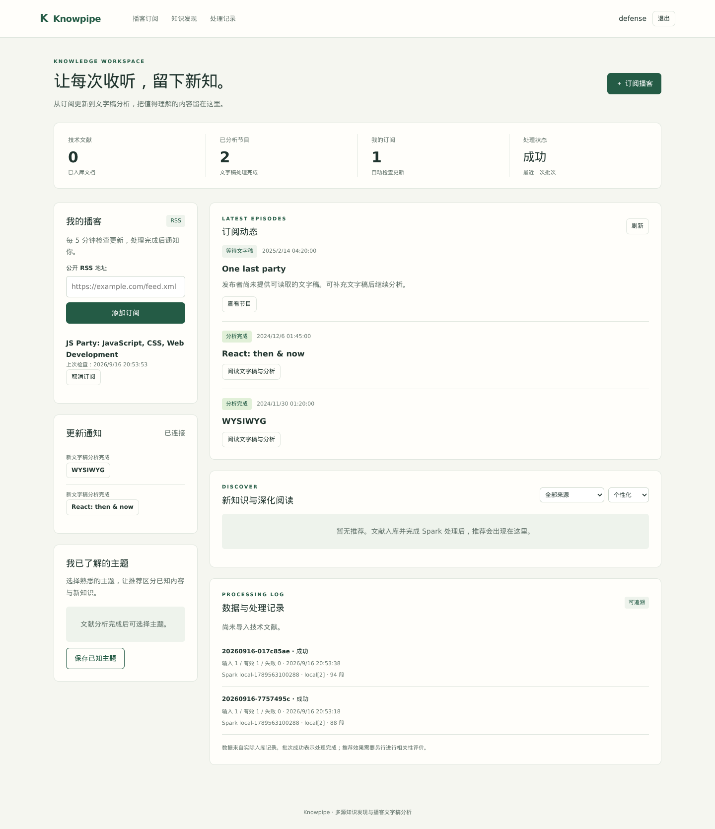
KNOWPIPE / 2026.09.17
用户可操作的知识工作台
登录后自动恢复身份
订阅动态与缺失文字稿状态
手机页面无横向溢出
数字来自真实数据库
截图为 JS Party 真实节目，文献数为 0
答辩演示 · 已验证与待验收分开记录 3

Slide 4
KNOWPIPE / 2026.09.17
真实业务验收：JS Party 编程播客
公开 RSS：changelog.com/jsparty/feed（约 2.27 MB）
React: then & now：官方文字稿 69,702 字符，88 个片段
WYSIWYG：官方文字稿 75,171 字符，94 个片段
真实 Spark local[2] → MongoDB → Web；无文字稿合成或 fetch 注入
历史节目重复检查不重算、不重复通知；未测新发布延迟
答辩演示 · 已验证与待验收分开记录 4

Slide 5
KNOWPIPE / 2026.09.17
文字稿加工：每一步都能解释
公开官方文字稿，或用户补充的文本
中英文分词 → Spark TF-IDF → 主题分组 → 相似片段
关键词权重、原文片段、批次和 application id 可查看
单段/重复内容显式词频降级，不伪造多主题结果
没有文字稿时保持等待；当前不自动转写音频
答辩演示 · 已验证与待验收分开记录 5

Slide 6
KNOWPIPE / 2026.09.17
分钟级增量处理与通知
默认每 5 分钟检查 RSS；SSE 推送 + 每 5 秒查询持久通知
首次回填 3 集，后续检查更新；不继续导入更早的历史全集
唯一键去重、最多三次自动重试、租约过期恢复
每用户每节目一条通知，订阅与通知访问相互隔离
这是定期增量批处理，不是直播流处理
答辩演示 · 已验证与待验收分开记录 6

Slide 7
KNOWPIPE / 2026.09.17
Spark 改进与算法边界
文献相似度从 driver 循环迁移到 Spark task
仍采用有界候选组：不是全库精确近邻
播客相似度通过 Spark SQL 稀疏词项连接与聚合计算
批次记录 Spark master / application id
本轮验证 local[2]；公网部署不代表多机集群
答辩演示 · 已验证与待验收分开记录 7

Slide 8
KNOWPIPE / 2026.09.17
验证证据与规约驱动过程
codegraph 上下文分析 → spec / plan / tasks / 契约
先行失败测试 → 实现 → 自动验证 → 验收记录
99 项完整测试通过，Spark 测试使用真实 Java / PySpark
真实 Mongo + 双进程 Gunicorn + 浏览器流程通过
新增真实播客验收：2 集完成、182 段、2 条通知，1 集等待
答辩演示 · 已验证与待验收分开记录 8

Slide 9
KNOWPIPE / 2026.09.17
推荐效果：需要真实人工标签
为不同用户画像构造个性化与对照基线排名
同一文档统一 ID，候选合并后进行盲标 0–3 相关性
工具计算 Precision@K、NDCG@K 和差值
未标注拒绝计算；短列表不提高分母优势
工具已验证，真实评价尚未完成，不宣称质量提升
答辩演示 · 已验证与待验收分开记录 9

Slide 10
KNOWPIPE / 2026.09.17
下一步与最终验收门槛
明日答辩：本机入口 + 免费临时 HTTPS；永久云部署后续补齐
最终数据：至少 10,000 条有效 Stack Exchange + arXiv
播客：历史真实节目已验收；新节目到达与自动转写后续扩展
真实人工评价：至少两种画像并保留标注依据
后续优先：跨节目趋势、播客与技术文献关联
答辩演示 · 已验证与待验收分开记录 10

